Slide 1

Het webinar `Bouwsteen Waterregels voor in het omgevingsplan' begint om 15.00 uur

Slide 2
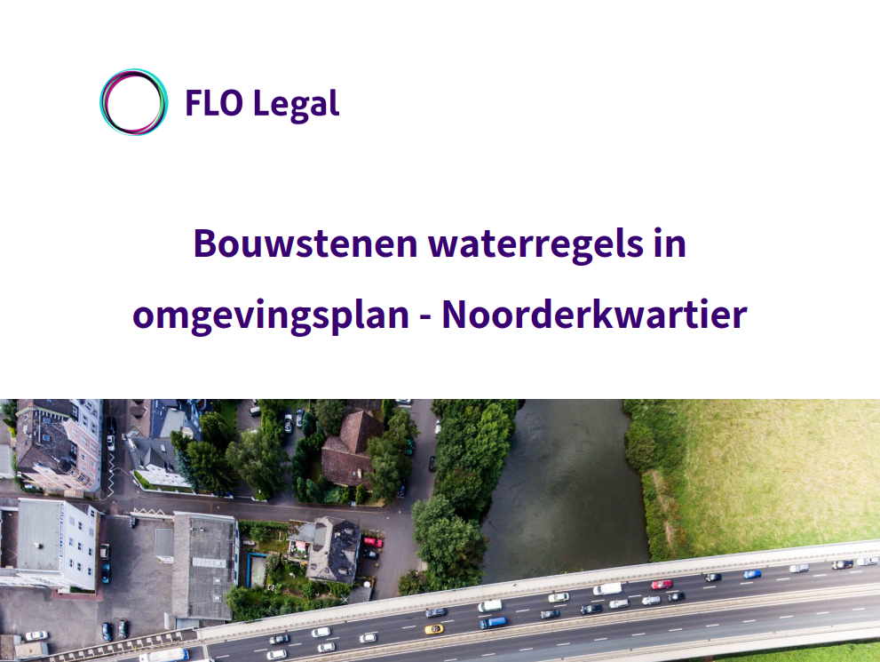
Notes:
Openingssheet Wouter voor introductie / welkomstwoord, er wordt opgenomen, instructies over vragen stellen in de chat, enz.
Jelmer stelt zich voor

Slide 3

Programma
Wat is de Bouwsteen?
Gebruiksaanwijzing
Voorbeelden
Hoe verder?
Q&A
Notes:
Wat is de Bouwsteen?
Gebruiksaanwijzing: hoe lezen? Hoe gebruiken? Kun je zomaar een willekeurige regel in je Omgevingsplan opnemen?
Voorbeelden
Monica over Roadshow
Tot slot Q&A
Maar we beginnen met de aanleiding en klein stukje proces

Slide 4
Aanleiding
1-1-2024: Omgevingswet van kracht
“Bruidsschat”
Beleidsvrijheid en deregulering
Behoefte aan sturing
Uniformeren en harmoniseren
Notes:
Ow van kracht
Gemeenten kregen de bruidsschat: voormalige Rijksregels uit bijvoorbeeld Activiteitenbesluit en Besluit lozingen afvalwater huishoudens
Ook meer deregulering:
Deregulering van regels voor lozingen in de riolering, bodem en op het oppervlaktewater;
Deregulering van regels voor bouwen (aansluiten op de riolering);
Het vervallen van de goedkeuringsbevoegdheid van de provincie voor de gemeentelijke zorgplicht afvalwater in het buitengebied;
Het vervallen van de wettelijke planverplichting van het Gemeentelijk Rioleringsplan (GRP). Wel zullen de meeste gemeenten een (onverplicht) Water- en rioleringsprogramma willen opstellen.
Kortom: brengt meer beleidsvrijheid met zich mee
Behoefte aan sturing vanwege grote opgaven: klimaatverandering, waterkwaliteit, bouwopgaven
Kans om te uniformeren en harmoniseren
OF: bedreiging als je NIET samenwerkt

Slide 5
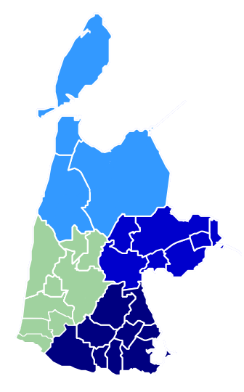






Doorlopen proces
Vier sessies:
Huishoudelijk afvalwater
Bedrijfsafvalwater en drinkwater
Hemelwater en klimaatadaptatie
Geur en geluid, MERplicht, enz.
En natuurlijk gemeenten!
Notes:
Vier sessies, begonnen december 2024, laatste januari 2026
inhoudelijk voorbereid door FLO Legal, vaak met huiswerk voor de deelnemers
Totaal rond de 40 verschillende personen: veel kennis en kunde
En natuurlijk gemeenten (inhoud en RO)
Dit wil je niet alleen doen
Heel mooi stukje samenwerking
Jelmer geeft woord aan Simon

Slide 6
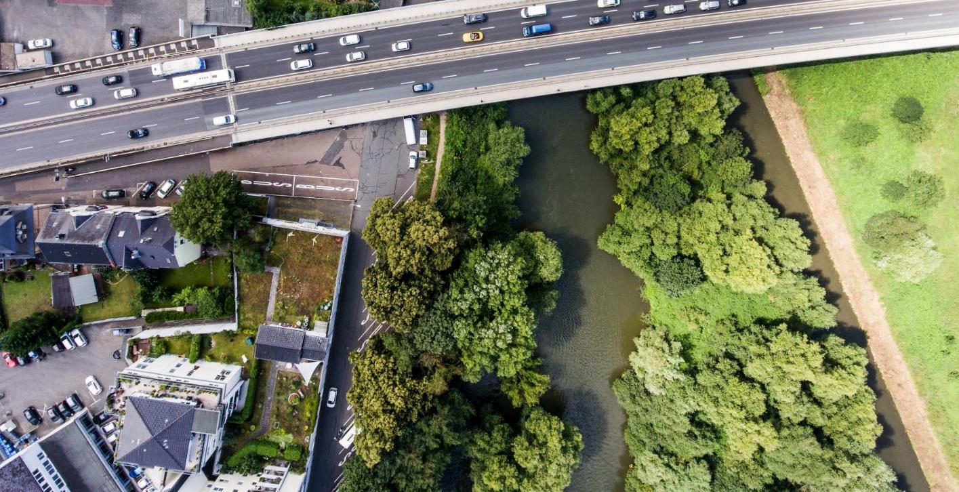
Wat is de bouwsteen?

Slide 7
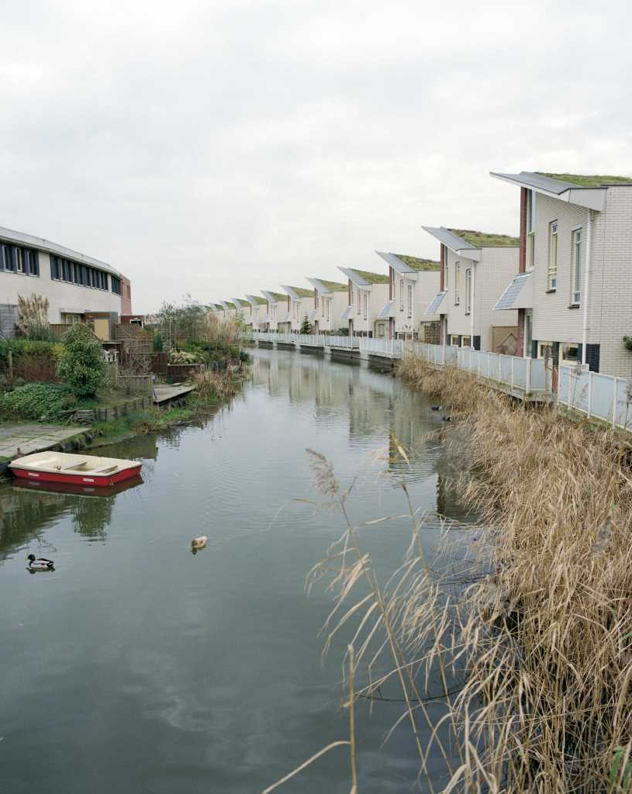
Wat is de bouwsteen?
Modelregels voor het omgevingsplan, op het gebied van water en klimaatadaptatie
Uitleg over de redenen om regels te stellen
Artikelen
Artikelsgewijze toelichting
Levend document

Slide 8
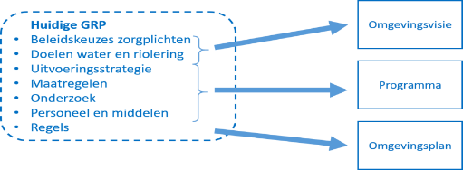
Inhoud bouwsteen
H2: Stedelijk waterbeheer onder de Omgevingswet
H3: Huishoudelijk afvalwater
H4: Grondwater
H5: Bedrijfsafvalwater
H6: Drinkwater
H7: Hemelwater
H8: Klimaatadaptatie
H9: Overige onderwerpen
geur en geluid bij RWZI’s
tijdelijke uitname verontreinigde grond
H10: Advies voor het vervolg

Slide 9
Ondersteuning: transponeringstabel bruidsschat

Slide 10
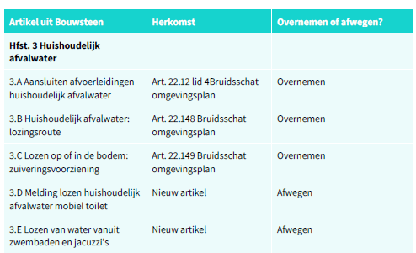
Ondersteuning: herkomst voorstellen bouwsteen

Slide 11
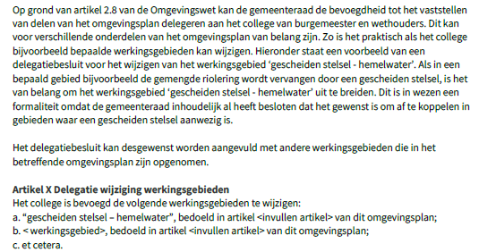
Ondersteuning: voorbeeld delegatiebesluit

Slide 12
Hoe kun je de bouwsteen gebruiken?

Slide 13
Transitieperiode
inwerkingtreding
tijd
eind 2031
transitieperiode
transitie
Omgevingsplan
nieuwe stijl
Bruidsschat
Omgevings- plan van rechtswege bij inwerking-treding
Bestemmingsplannen
transitie
transitie
Plaatselijke verordeningen

Slide 14
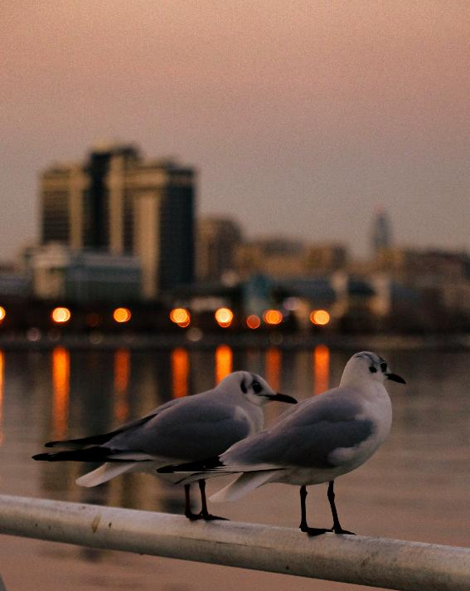
Inpassen in transitiestrategie
Opbouw OP gaat veelal ‘beleidsneutraal’
Gebruikelijke opties:
Eerst thematische wijziging, daarna gebiedsgericht
Volledig gebiedsgericht opbouwen

Slide 15
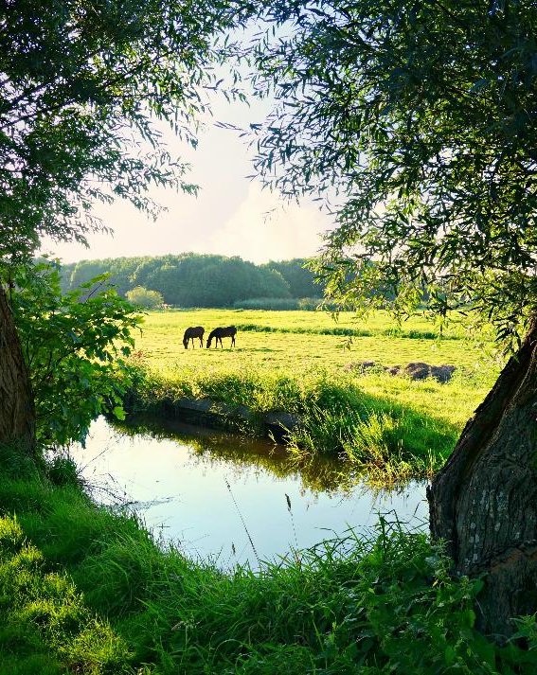
Urgentie
KRW-doelen 2027
Klimaatadaptatie bij gebiedsontwikkeling
Drukte in de ondergrond
Hemelwaterverordening: vindbaarheid regels
BBT-regels bij lozingen hebben geen haast

Slide 16
Beleidsvrijheid versus harmonisatie
Gemeenteraad stelt het omgevingsplan vast
Bouwstenen bevatten <x> in plaats van getalsmatige normen
Bouwstenen bevatten <werkingsgebieden> maar geen coördinaten
Uniformiteit in normen is wenselijk voor de uitvoeringspraktijk en helpt bij onderbouwing van de normen, maar het blijft de bevoegdheid van de raad

Slide 17
Proces
Afstemming partners (waterschap, provincie, drinkwaterbedrijf, OD)
Kennisgeving voornemen wijziging omgevingsplan
Publieksparticipatie
Ontwerpbesluit ter inzage (6 weken)
Zienswijzen door een ieder
Definitief besluit
Beroep door belanghebbenden (6 weken)

Slide 18
Voorbeelden bouwstenen

Slide 19
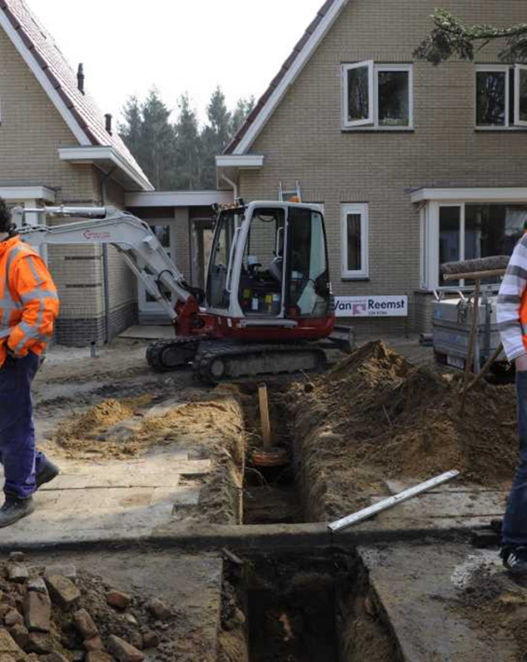
Huisaansluitingen
Bruidsschat bevat artikel over aansluitvoorschriften uit Bouwbesluit
Individueel maatwerkvoorschrift per gebouw
Voorstel: generieke regel in plaats maatwerkvoorschrift
Bron: GAW/RIONED

Slide 20
Huisaansluitingen

Slide 21
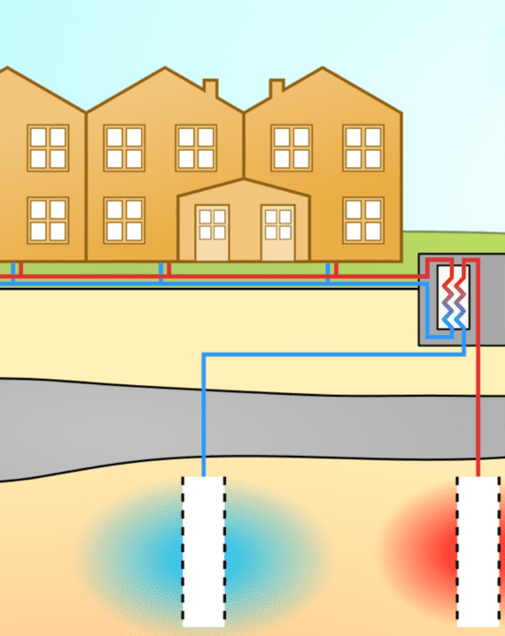
Lozingen OBES in riolering
OBES zijn vergunningplichtig op grond van het Bal, provincie is bevoegd gezag
Gemeente mag maatwerkregels stellen in het OP
Lozingen bij aanleg en onderhoud zijn omvangrijk en bevatten soms veel chloride
Voorstel: gebiedsgericht verbod + gebiedsgerichte aanvullende vergunningplicht
Bron: Bodemenergie.nl

Slide 22
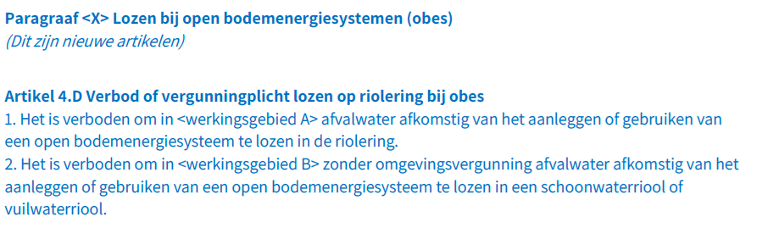
Lozingen OBES in riolering

Slide 23
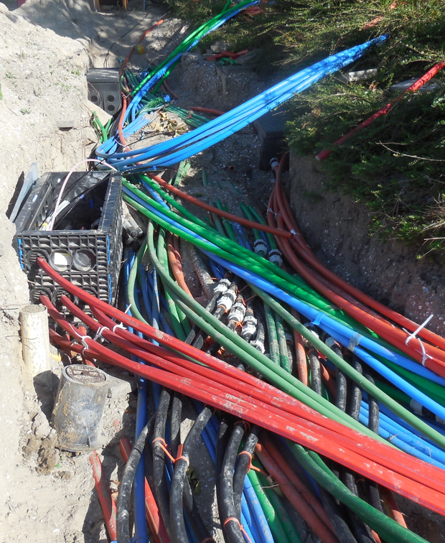
Drukte in de ondergrond
Ruimte in de ondergrond wordt schaars
meer leidinginfra
weinig ruimte voor onderhoudswerkzaamheden
Naburige leidingen (warmtenet, elektriciteit) kunnen drinkwaterleidingen opwarmen
Voorstellen:
vergunningplicht voor activiteiten in leidingenstrook
afstandseisen tot drinkwaterleidingen
Bron: PWN

Slide 24
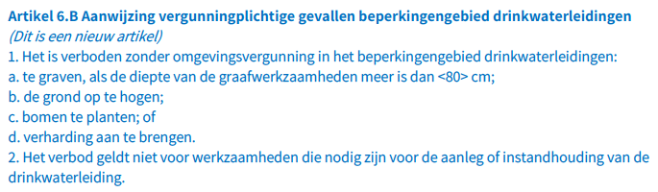
Drukte in de ondergrond

Slide 25
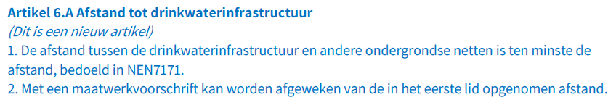
Drukte in de ondergrond

Slide 26
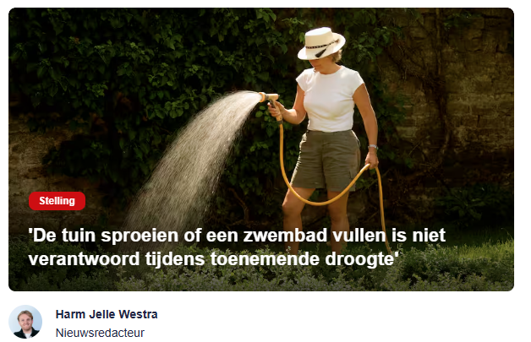
Sproeiverbod drinkwater
Drinkwaterdistributie staat onder druk in droge perioden
Sproeiverbod instellen?
Bron: NU.nl

Slide 27
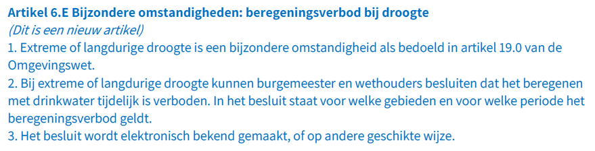
Sproeiverbod drinkwater

Slide 28
Klimaatadaptatie
Instructieregel Omgevingsverordening Noord-Holland
Voldoen aan ‘Basisveiligheidsniveau klimaatbestendige nieuwbouw’
Risicoanalyse + maatregelen in het OP
Bron: Bodemenergie.nl

Slide 29
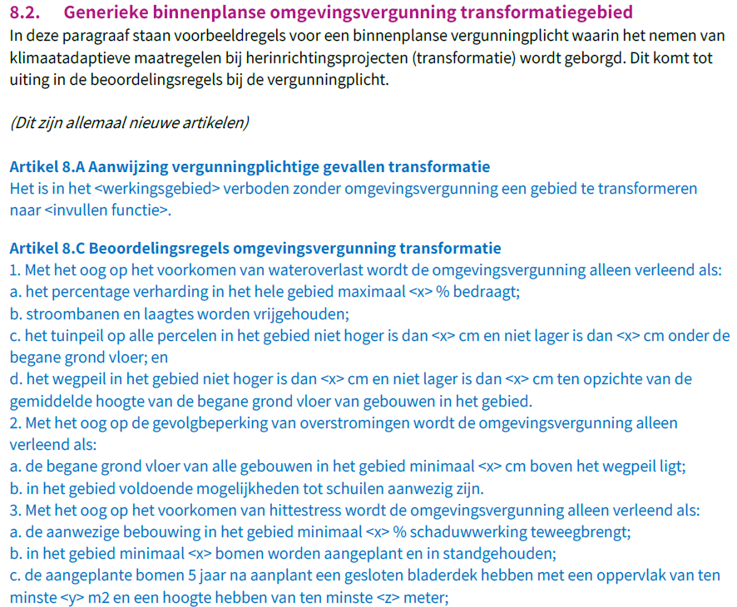
Klimaatadaptatie

Slide 30
Hoe verder…..
‘Moederdocument’ Bouwstenen Waterregels op website samenblauwgroen.nl
Link Bouwstenen en webinar delen met deelnemers en geïnteresseerden
Presentaties in regio-overleggen Noorderkwartier
Onderwerp voortgang waterregels op de regionale agenda’s waterketen
Definitief omgevingsplan 1-1-2032

Slide 31
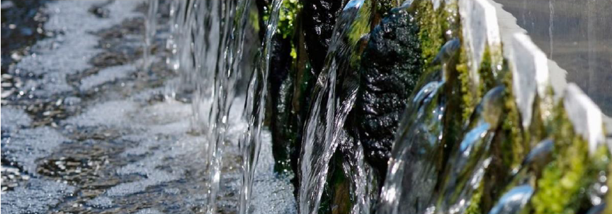
Ondersteuning
Faciliteren delen kennis & ervaringen; delen voorbeelden, verdiepende webinars, bijeenkomst(en)….
Advies op maat; o.a. van HHNK, PWN, omgevingsdiensten
Verbinding waterregels en regie omgevingsplan
E-mailadres: swnoorderkwartier@hhnk.nl
Wat hebben jullie nodig?

Slide 32
Vraag en antwoord

